Slide 1

以AI之手
搭建听障人士与世界沟通的桥梁
一款AI多模态无声安全健康预警系统
微光科技（WeiGuang Tech）
Notes:
大家好，今天我将向大家介绍一个旨在用科技传递温暖的项目——“微光守护”。我们的目标是“以AI之手”，为听障人士搭建一座与世界沟通的桥梁。这是一款创新的AI多模态无声安全健康预警系统，由微光科技与天府新区通用航空职业学院联合打造，致力于解决听障群体在日常生活中面临的安全与健康挑战。

Slide 2

目录 CONTENTS
微光守护
项目与方案设计
技术与创新优势
价值与未来规划
01 项目简介：缘起与核心目标 02 重点分析：听障群体沟通痛点 03 产品方案：全场景交互解决方案 04 交互设计：手势识别与手语转化
05 技术展示：真机功能演示与实测 06 技术架构：AI算法与系统底层支撑 07 加盟引擘：生态合作与渠道赋能 08 创新亮点：技术突破与体验升级
09 商业模式：可持续运营与盈利路径 10 核心团队：专业研发与运营实力 11 社会效益：公益价值与社会影响 12 发展规划：未来蓝图与致谢
以科技之力，搭建无障碍沟通的桥梁
从真实的用户需求出发，结合前沿AI技术，我们致力于打破听障群体的信息孤岛，让沟通回归自然与平等，实现技术温度与社会价值的双重绽放。
本次汇报将全面呈现项目的技术内核、商业逻辑与社会意义，共同见证微光如何汇聚成照亮无声世界的光芒，开启无障碍沟通的全新篇章。
Notes:
本次汇报将围绕以下十二个方面展开。首先，我们将介绍项目的整体情况；接着，深入分析听障人士面临的核心痛点；然后，详细阐述我们的产品方案、核心技术及应用展示；之后，我们会介绍技术架构、加盟模式、创新亮点和商业模式；最后，展示我们的核心团队、项目的社会效益以及未来的发展规划。

Slide 3

01
PART 01
项目简介
Notes:
首先，让我们进入第一部分：项目简介。在这里，我们将全面了解“微光守护”项目的背景、目标以及它所承载的社会意义。

Slide 4
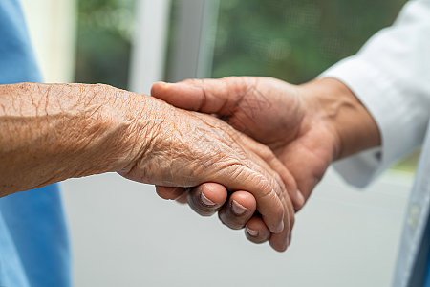
微光守护：为听障人士筑起AI安全防线
2700
万
全国听障人士的安全刚需
听不见闹钟、火警与燃气泄漏，跌倒时无法呼救，这是他们每天面对的真实困境。传统声音预警形同虚设，我们用AI多模态感知技术，将“听不见”的危险转化为看得见、触得到的安全守护，填补无声世界的安全盲区。
核心优势与承诺
基于100%端侧AI推理，数据不出手机，隐私绝对可控。覆盖睡眠、火灾、燃气等6大核心场景，以零知识加密与离线智能，做你身边24小时的无声安全哨兵。
Notes:
“微光守护”是一个专为听障人士打造的全场景AI安全守护平台。我们聚焦于全国超过2700万听障人士面临的六大核心安全痛点。我们的产品通过AI多模态感知技术，将传统的声音预警转化为用户可以感知的触觉和视觉信号。所有计算都在手机端完成，无需联网，确保了用户的隐私安全。我们覆盖了睡眠、火灾、燃气等六大日常场景，并具备零知识加密、离线可用等核心优势。

Slide 5
02
PART 02
重点分析
Notes:
接下来，我们将深入分析听障人士在日常生活中面临的具体风险，这些被忽视的“无声困境”正是我们项目所要解决的核心问题。

Slide 6
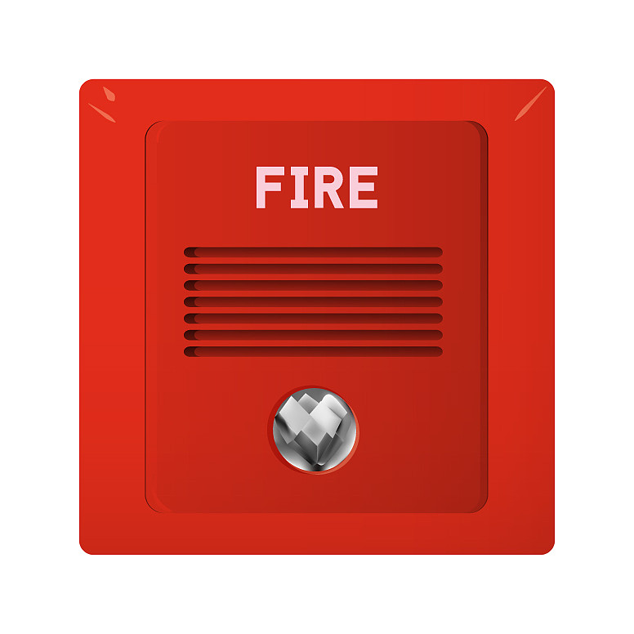
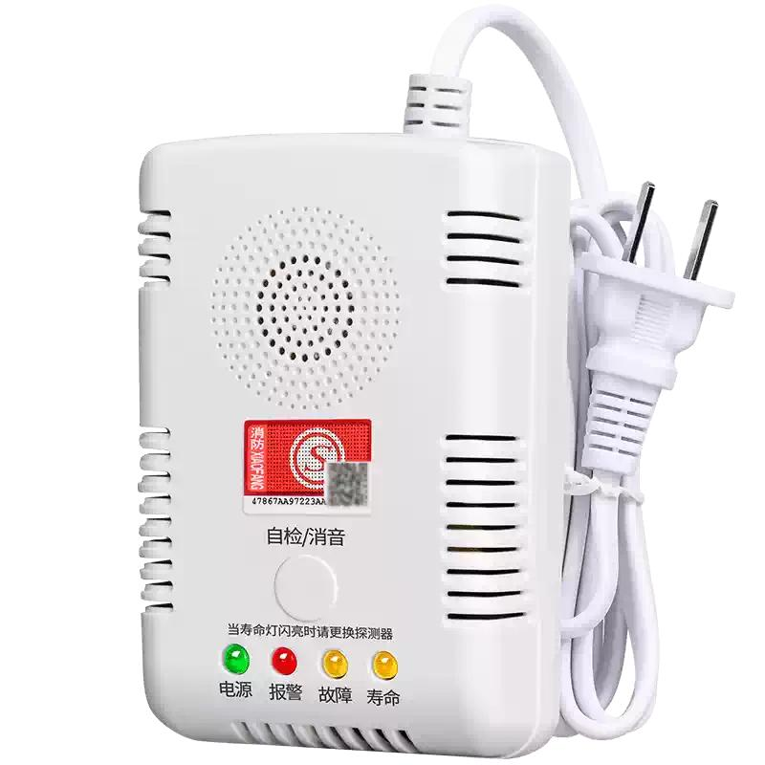
听障人士面临的六大安全痛点
覆盖日常生活的每个角落场景
2700万
中国听障群体规模庞大，每一个数字背后都是亟待被守护的安全需求。
这些看似日常的“听不见”，实则是悬在听障人士头顶的安全隐患。从日常起居到突发应急，每一个无声的瞬间都可能演变为危及生命的风险，亟需被重视与解决。
四大高频致命安全隐患
听不见火警
燃气泄漏无感
异常敲门难辨
跌倒无法呼救
火灾突发时无法感知警报声，错失黄金逃生窗口，身陷险境却浑然不知，危及生命安全。
无法听见报警器鸣响，无色无味的泄漏气体悄然蔓延，极易引发中毒、爆炸等重大安全事故。
无法通过声音分辨门外人员身份，陌生人滋扰或异常声响无法及时察觉，居家安防存在巨大漏洞。
独居时意外跌倒无法发出有效声音求救，错过最佳救援时机，可能导致伤情加重甚至危及生命。
Notes:
我们识别出六大核心安全痛点。首先是“听不见闹钟”，这直接影响他们的日常生活节奏。其次是“听不见火警”和“感知不到燃气泄漏”，这两种情况都可能危及生命。此外，“察觉不到异常敲门”带来了安防隐患，“健康监控缺失”意味着突发疾病可能被延误，而“跌倒无法呼救”则是独居听障人士最大的恐惧之一。这些痛点构成了我们产品设计的出发点。

Slide 7
03
PART 03
产品方案设计
Notes:
针对以上痛点，我们设计了全方位的产品解决方案。在第三部分，我将为大家详细介绍我们的产品功能。

Slide 8
产品方案设计：六大核心模块，全天候守护
AI多模态安全预警系统，融合声学、振动与视觉感知，六大核心模块构建全场景、无死角的居家安全与健康守护网络。
01
触觉唤醒引擎
02
火灾声纹报警
03
燃气泄漏预警
强振闪光双重提醒
高频声纹精准识别
微量泄漏实时监测
配备三种振动模式与四重强度调节，结合高频闪光，确保听障人群或熟睡者能被及时唤醒，不错过重要通知。
精准捕捉8-16kHz火灾高频声纹，离线环境下也能秒级触发TTS语音播报与强闪光预警，筑牢火情第一道防线。
监测800Hz-4kHz中低频异常声响，敏锐发现微量燃气泄漏，立即预警并联动智能家居设备启动排风，消除隐患。
04
咳嗽便捷监测
05
敲门安防预警
06
跌倒智能检测
健康状态智能研判
危险行为AI甄别
3D视觉+传感双重确认
AI识别12种咳嗽声纹特征，建立三级健康预警机制，自动记录频次与类型，快速判断居家者健康状况并生成报告。
通过AI分析敲门的强度、频次与节奏，智能区分正常来访与恶意滋扰，自动触发录像并推送预警信息给家人。
融合传感器数据与摄像头3D骨骼动态光流分析，精准判定意外跌倒，自动向预设的亲友发送位置与SOS求救信息。
Notes:
我们的产品方案包含六大核心模块，形成一个全天候的守护网络。“触觉唤醒引擎”通过强力振动和闪光确保用户能被及时唤醒。“火灾声纹报警”和“燃气泄漏预警”能精准识别危险声音并发出警报。“咳嗽便捷监测”可以帮助用户和家人及时了解健康状况。“敲门安防预警”能智能判断门外情况，保障居家安全。最后，“跌倒检测”功能在用户发生意外时能自动求救。

Slide 9
04
PART 04
手势识别与手语交互
Notes:
除了被动的安全预警，我们还致力于打破沟通障碍。第四部分，我们将介绍产品的一大特色功能——手势识别与手语交互。

Slide 10
手势识别与双向手语交互
11种手势实时识别，100%端侧推理零延迟
毫秒级端侧推理
高精模型与权威认证
全场景通用手势库
实现<1ms极速识别，100%端侧神经网络运算。数据全程不出手机，从根源杜绝隐私泄露风险，告别云端传输延迟。
基于MediaPipe 21个3D关键点，搭载自研GestureNet-DB动态匹配模型。经SGS认证，复杂背景下平均识别率超98%，10种核心手势实现零错误识别。
覆盖数字0-9、确认、取消、点赞、爱心、OK等11种高频手势。既是便捷的设备交互语言，更是双向手语沟通的基础词汇库，适配生活全场景。
多端适配，让无障碍沟通触手可及
深度适配iOS、安卓、鸿蒙等主流移动系统，突破硬件性能限制，在千元机上也能流畅运行，真正做到零门槛、无负担的技术普惠。
这不仅是一项AI视觉技术的突破，更是为听障群体搭建起与世界对话的桥梁，让每一个手势都能被看见、被理解。
Notes:
我们实现了11种常用手势的实时识别，识别速度小于1毫秒，且全部在手机端完成，保护用户隐私。我们的核心技术基于MediaPipe和自研的GestureNet-DB模型，确保了高精度和低延迟。通过SGS权威认证，我们的手势识别技术在复杂背景下依然表现出色。这套手势库不仅能用于日常操作，更能作为一种简单的沟通方式，实现双向手语交互的基础。

Slide 11
05
PART 05
技术方案·真机展示
Notes:
理论最终要落地为产品。在第五部分，我们将通过真机界面，直观地展示“微光守护”的实际应用效果。

Slide 12

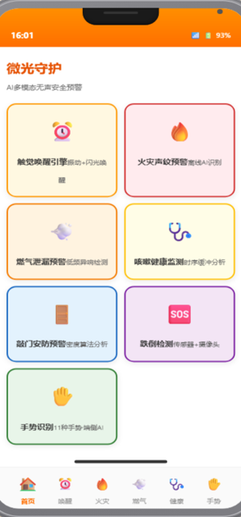
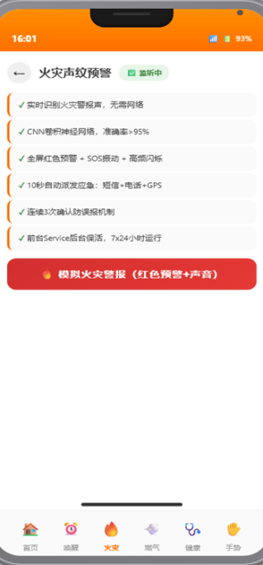
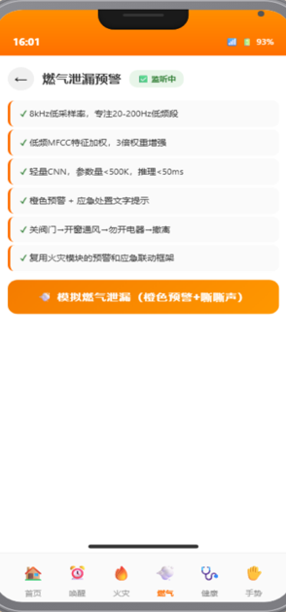
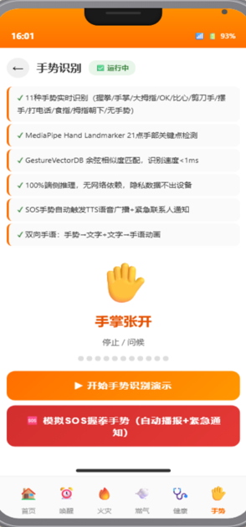
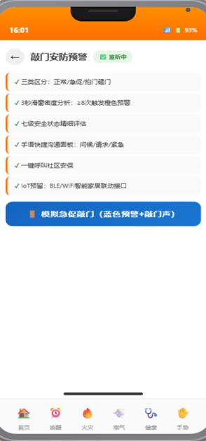
技术方案-真机展示
首页/主界面
六大模块儿入口
状态栏实时监控
火灾预警
CNN声纹识别
全屏红色预警
燃气泄漏预警
MFCC低频检测
四步处置指南
手势识别
11种手势实时识别
SOS握拳自动触发
敲门检测
密度分析算法
七级安全评估

Slide 13
06
PART 06
技术架构
Notes:
一个强大的产品背后必然有坚实的技术架构支撑。第六部分，我们将剖析“微光守护”的技术实现。

Slide 14
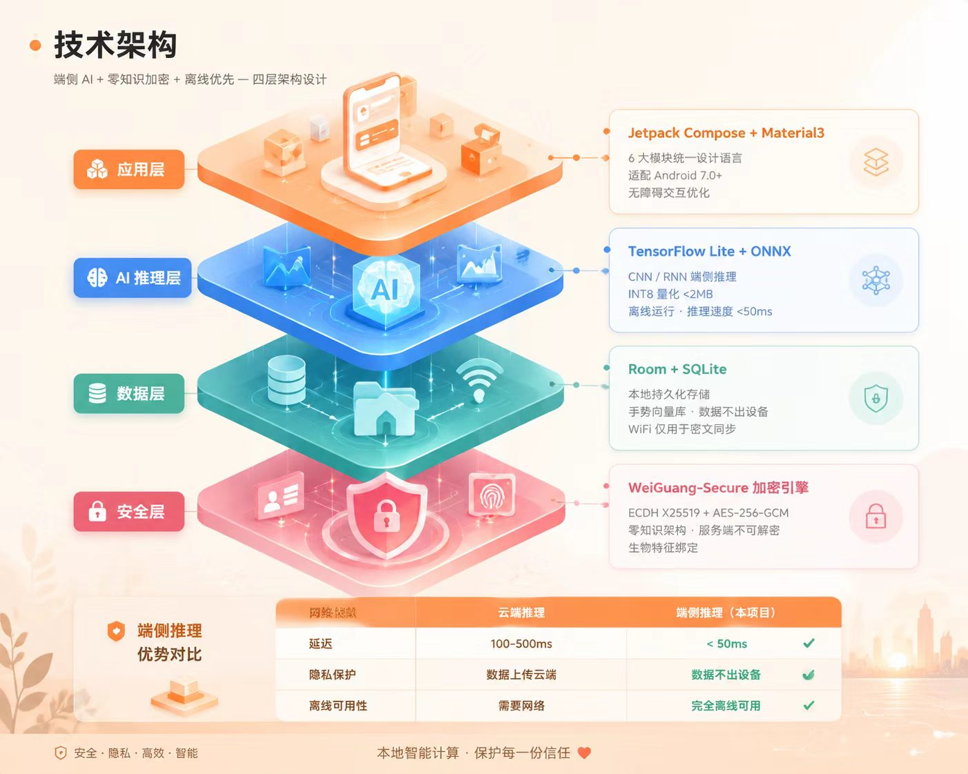
技术架构：端侧AI驱动的安全体系

Slide 15
07
PART 07
加盟引擘
Notes:
为了让更多人受益，我们希望与社会各界合作。第七部分，我们将介绍我们的加盟合作计划。

Slide 16
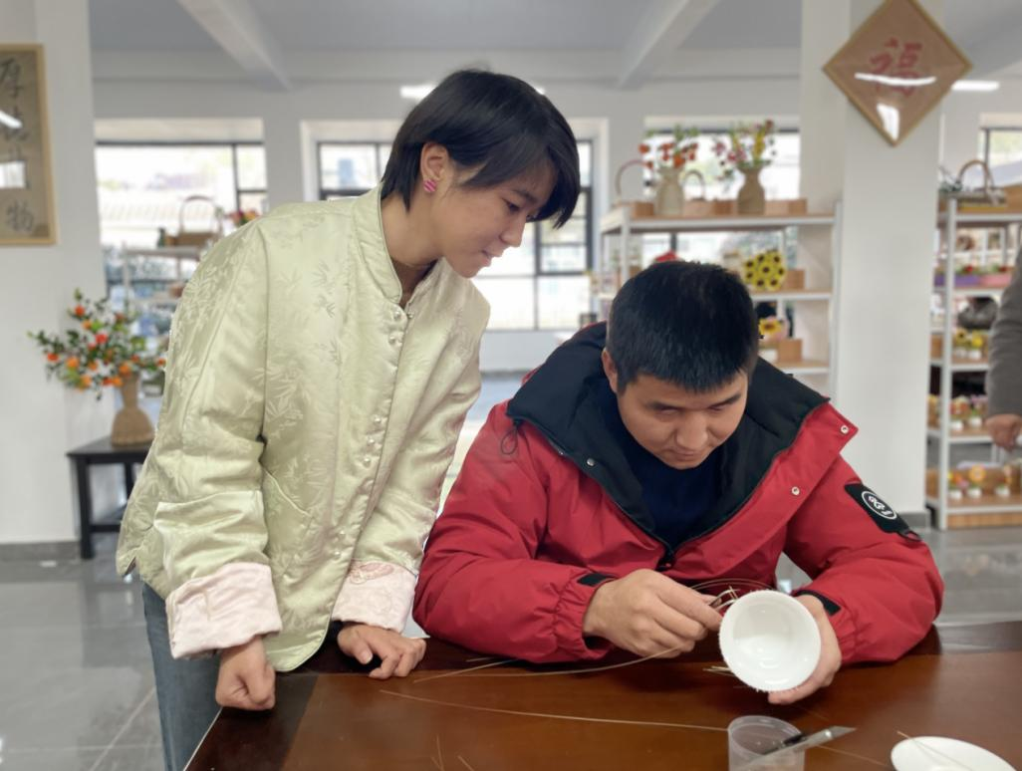
加盟引擘：携手共创，传递温暖
我们寻找有共同愿景的合作伙伴
以开放共赢的姿态汇聚多方力量，让科技助残的温暖触达每一位听障人士，共创无障碍沟通的美好未来。
公益组织深度联动
AI技术平台赋能
携手残联与听障协会，搭建公益推广网络，精准触达需求群体，让产品惠及更广泛的听障人士。
联合科大讯飞接入星火大模型与语音SDK，升级智能交互能力，让语音识别更精准、沟通更顺畅。
智能终端预置合作
社区服务暖心落地
携手手机厂商将技术预置至新机型，实现软硬件深度整合，让听障用户购机即享无障碍沟通体验。
联动社区服务中心，为听障老人提供上门安装、使用培训与设备维护，打通服务的“最后一公里”。
Notes:
我们欢迎各类合作伙伴。我们希望与公益组织合作，扩大产品的覆盖面；与技术平台合作，持续提升产品的智能化水平；与硬件厂商合作，实现技术的深度集成；并与社区服务合作，为用户提供更贴心的落地服务。我们相信，通过携手合作，我们能将这份温暖传递给更多需要帮助的人。

Slide 17
08
PART 08
创新亮点
Notes:
“微光守护”在多个方面都具有创新性。第八部分，我们将总结项目的核心创新亮点。

Slide 18
创新亮点：技术与人文的融合
我们不仅是技术的创造者，更是需求的倾听者
全场景覆盖守护
端侧AI隐私革命
多模态自然交互
市面上唯一整合安全预警、健康监护、安防感知、日常唤醒四大领域的产品，实现对听障群体生活的全天候无缝守护。
实现100%端侧本地推理，无需云端传输敏感数据，从根源上解决了用户隐私泄露风险与网络依赖的行业痛点。
深度融合听觉、视觉、触觉多维感知技术，打破单一感官限制，为听障人士还原最贴合直觉的环境信息获取方式。
双向沟通与社会价值的共生
通过手势识别与手语交互打破单向预警局限，构建双向沟通桥梁；秉持社会企业模式，以社会效益最大化为目标，探索可持续的公益商业路径。
我们坚信，真正的科技向善，是让技术不仅解决问题，更能重塑人与人之间的连接，让听障群体拥有平等参与社会的权利与能力。
Notes:
我们的创新首先在于全场景覆盖，我们是市面上唯一整合了四大领域功能的产品。其次，端侧AI技术的应用是一场革命，它彻底解决了用户对隐私和网络的担忧。我们通过多模态交互，为用户提供了最自然的感知体验。手势识别功能更是构建了一座双向沟通的桥梁。最后，我们以社会企业的模式运作，致力于实现社会效益的最大化。

Slide 19
09
PART 09
核心竞争力与护城河
Notes:
大家好，今天我将向大家介绍一个旨在用科技传递温暖的项目——“微光守护”。我们的目标是“以AI之手”，为听障人士搭建一座与世界沟通的桥梁。这是一款创新的AI多模态无声安全健康预警系统，由微光科技与天府新区通用航空职业学院联合打造，致力于解决听障群体在日常生活中面临的安全与健康挑战。

Slide 20
五大核心优势
微光同行 vs 竞品对比
1
2
3
4
5
全场景覆盖
端侧AI推理
零知识加密
离线可用
免费开放
6大预警
11种手势
80+商品识别
100%本地运行
零网络依赖
服务端不可解密
数据不出设备
无网络
7×24小时运行
基础功能
永久免费
竞品多为单一功能/依赖云端/隐私薄弱/断网失效/付费订阅 → 微光同行全维度领先
Notes:
本次汇报将围绕以下十二个方面展开。首先，我们将介绍项目的整体情况；接着，深入分析听障人士面临的核心痛点；然后，详细阐述我们的产品方案、核心技术及应用展示；之后，我们会介绍技术架构、加盟模式、创新亮点和商业模式；最后，展示我们的核心团队、项目的社会效益以及未来的发展规划。

Slide 21
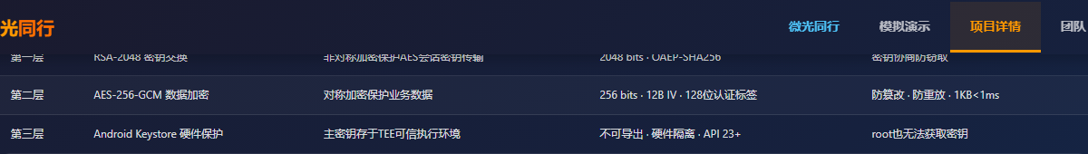





技术护城河
四大核心技术壁垒
WeiGuang-Secure 加密引擎
GestureVectorDB 手势向量数据库
端侧AI全离线推理
多模态融合检测
CNN/RNN INT8量化
模型<2MB
推理<50ms
Notes:
首先，让我们进入第一部分：项目简介。在这里，我们将全面了解“微光守护”项目的背景、目标以及它所承载的社会意义。

Slide 22
开源策略
核心算法开源，建立技术信任，推动行业进步
Apache 2.0
接受社区安全审计
公开代码，接受全球安全专家审查
建立技术信任
透明化架构，让用户放心使用
推动行业进步
开放核心算法，赋能更多开发者
Notes:
“微光守护”是一个专为听障人士打造的全场景AI安全守护平台。我们聚焦于全国超过2700万听障人士面临的六大核心安全痛点。我们的产品通过AI多模态感知技术，将传统的声音预警转化为用户可以感知的触觉和视觉信号。所有计算都在手机端完成，无需联网，确保了用户的隐私安全。我们覆盖了睡眠、火灾、燃气等六大日常场景，并具备零知识加密、离线可用等核心优势。

Slide 23
10
PART 10
商业模式与盈利路径
Notes:
接下来，我们将深入分析听障人士在日常生活中面临的具体风险，这些被忽视的“无声困境”正是我们项目所要解决的核心问题。

Slide 24
商业模式
四层分级服务，公益与商业的平衡
基础版
家庭版
社区版
企业版
免费
9.9元/月
面议
面议
全体听障人士
听障人士家属
社区/残联机构
企业/机构客户
六大安全预警
11种手势识别
商品识别
家庭群组管理
家属远程监控
紧急联系人联动
机构管理后台
批量告警推送
数据统计报表
API接口
定制化开发
私有化部署
Notes:
我们识别出六大核心安全痛点。首先是“听不见闹钟”，这直接影响他们的日常生活节奏。其次是“听不见火警”和“感知不到燃气泄漏”，这两种情况都可能危及生命。此外，“察觉不到异常敲门”带来了安防隐患，“健康监控缺失”意味着突发疾病可能被延误，而“跌倒无法呼救”则是独居听障人士最大的恐惧之一。这些痛点构成了我们产品设计的出发点。

Slide 25
盈利路径与成本结构
端侧推理架构天然带来极低运营成本
盈利路径
成本结构
C端订阅
覆盖1%家庭(27万) → 年收入约3200万
研发成本
低
核心功能已开发完成
B端合作
全国10万社区，覆盖1% → 1000个社区
服务器成本
极低
零知识架构，仅存密文
增值服务
个性化手语训练、AI模型定制、健康报告
推广成本
中
残联合作、公益渠道
数据价值
脱敏手势数据赋能AI训练(严格隐私保护)
运营成本
低
社区运营、内容更新
关键优势：端侧推理架构天然带来极低运营成本
Notes:
针对以上痛点，我们设计了全方位的产品解决方案。在第三部分，我将为大家详细介绍我们的产品功能。

Slide 26
11
PART 11
发展规划与路线图
Notes:
我们的产品方案包含六大核心模块，形成一个全天候的守护网络。“触觉唤醒引擎”通过强力振动和闪光确保用户能被及时唤醒。“火灾声纹报警”和“燃气泄漏预警”能精准识别危险声音并发出警报。“咳嗽便捷监测”可以帮助用户和家人及时了解健康状况。“敲门安防预警”能智能判断门外情况，保障居家安全。最后，“跌倒检测”功能在用户发生意外时能自动求救。

Slide 27
三步走战略
从产品打磨到规模扩张的发展路径
1
2
3
第一步
产品打磨
第二步
市场验证
第三步
规模扩张
→
→
2026 Q3-Q4
2027 Q1-Q2
2027 Q3起
6大模块全部上线
100人内测
用户量突破1万
残联合作建立
用户量突破10万
开源社区建立
B端合作落地
Notes:
除了被动的安全预警，我们还致力于打破沟通障碍。第四部分，我们将介绍产品的一大特色功能——手势识别与手语交互。

Slide 28
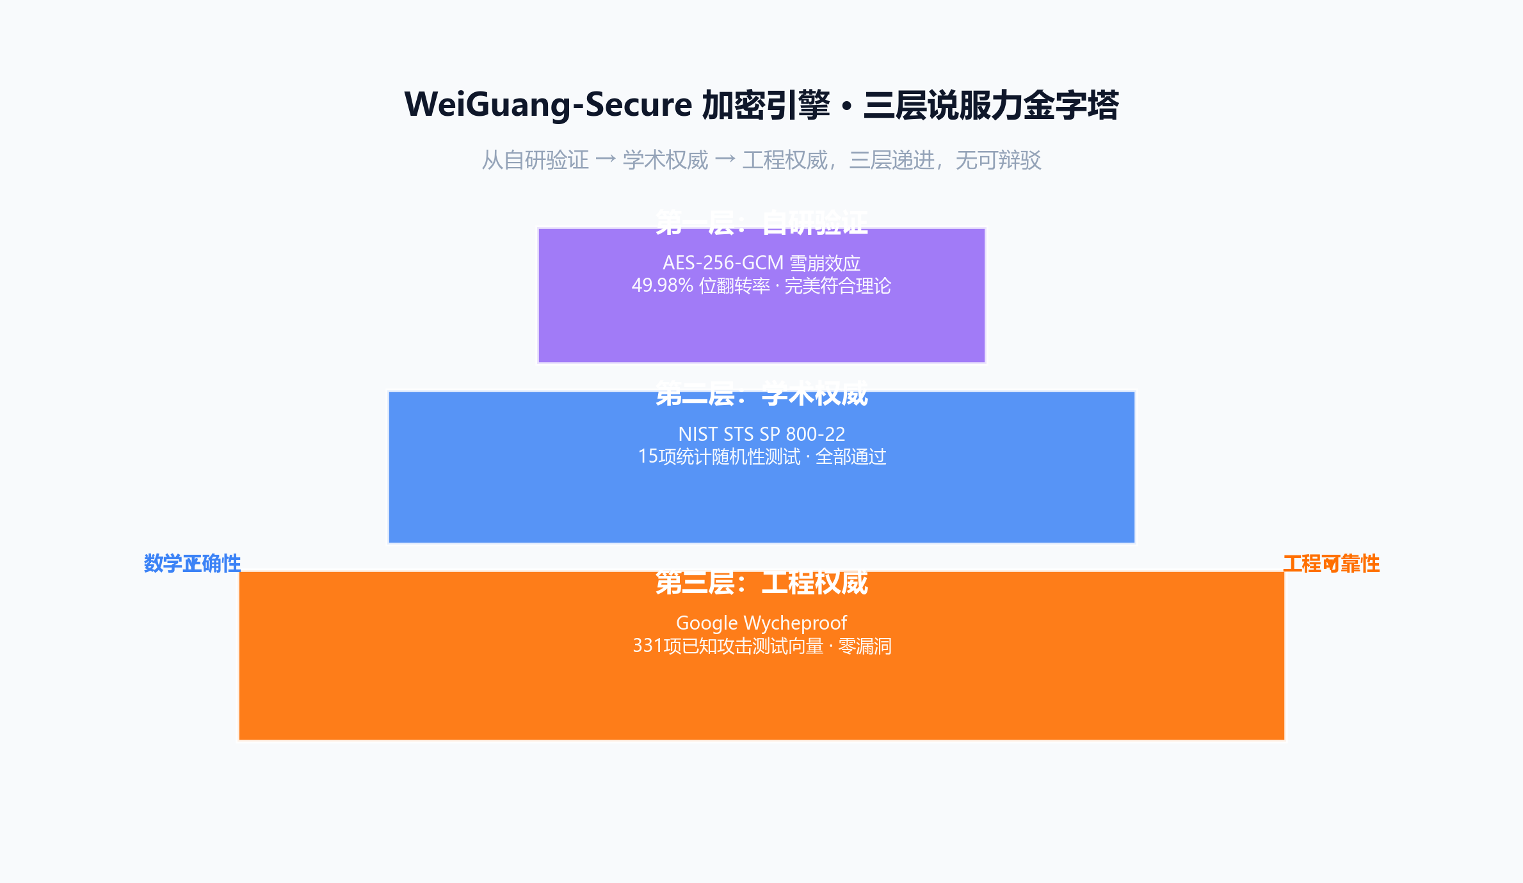
关键风险与应对策略
识别风险，提前布局
用户获取成本高
增长缓慢
残联合作渠道、公益推广、口碑传播
模型准确率瓶颈
用户体验差
持续迭代训练、用户反馈数据优化
设备兼容性
部分机型不适配
中低端机型适配方案，优化模型
竞品跟进
市场竞争
开源建立生态壁垒，深耕听障垂直场景
Notes:
我们实现了11种常用手势的实时识别，识别速度小于1毫秒，且全部在手机端完成，保护用户隐私。我们的核心技术基于MediaPipe和自研的GestureNet-DB模型，确保了高精度和低延迟。通过SGS权威认证，我们的手势识别技术在复杂背景下依然表现出色。这套手势库不仅能用于日常操作，更能作为一种简单的沟通方式，实现双向手语交互的基础。

Slide 29
12
PART 12
社会效益与影响力
Notes:
理论最终要落地为产品。在第五部分，我们将通过真机界面，直观地展示“微光守护”的实际应用效果。

Slide 30
社会价值量化
用数据说话，让价值可见
2700万+
30%+
100%
6大
听障人士
获得全天候AI守护
预计降低
安全事故率
端侧推理
隐私零泄露
安全预警模块
全覆盖
直接受益群体
2700万+听障人士 → 全天候AI安全守护
社区服务机构 → 更高效的听障人群服务工具
听障人士家属 → 减轻照护压力，实时掌握家人安全
老年听力衰退群体 → 享受无障碍科技红利
Notes:
一个强大的产品背后必然有坚实的技术架构支撑。第六部分，我们将剖析“微光守护”的技术实现。

Slide 31
让微光汇聚成炬
感谢每一位支持项目的用户、合作伙伴与志愿者
更感谢所有为听障群体发声、为无障碍事业奔走的追光者
是你们让科技的微光，终能汇聚成照亮前行之路的火炬
微光科技 WeiGuang Tech
Notes:
为了让更多人受益，我们希望与社会各界合作。第七部分，我们将介绍我们的加盟合作计划。

Slide 32
10
PART 10
核心团队
Notes:
项目的成功离不开一个有梦想、有能力的团队。第十部分，让我们认识一下“微光守护”的核心成员。

Slide 33
核心团队
蒲洋
代江宁
王慧平
黄浙洋
项目负责人——整体规划，技术架构，加密算法设计
AI算法工程师——AI模型训练，TFLite部署，手势识别
Android开发工程师——客户端开发，UI设计，无障碍交互
产品/市场负责人——产品规划，市场调研，市场推广

Slide 34
11
PART 11
社会效益
Notes:
“微光守护”不仅是一个技术产品，更承载着巨大的社会价值。第十一部分，我们将探讨项目带来的社会效益。

Slide 35

技术的温度，源于被需要
我们做这个项目，不是为了获奖，不是为了融资，甚至不是为了证明我们的技术有多强。
我们做这个项目，是因为这些痛点就摆在那里，而我们恰好有能力去解决它。
如果我们的技术，能让一位听障人士在火灾中安全逃生；
如果我们的技术，能让一位独居听障老人及时被发现跌倒；
如果我们的技术，能让一位听障学生不再因为听不见闹钟而错过人生重要的时刻；
那这个项目，就已经成功了。
技术最大的价值，不是被拥有，而是被需要的人使用。
Notes:
我们坚信，技术的温度源于被需要。我们做这个项目的初衷非常纯粹，就是为了解决真实存在的社会痛点。如果我们的技术能在关键时刻拯救一个生命，能让一位老人得到及时的帮助，能让一个孩子的未来不受影响，那么我们所有的努力就都是值得的。我们相信，技术最大的价值，在于被需要的人所使用。

